Slide 1

Bachelier en Informatique de Gestion Web : principes de base Projet de Développement Web
Enseignement supérieur économique de type court
Code FWB : 7534 29 U32 D1, 7534 30 U32 D3
Code ISFCE : 4IWPB, 4IPW3

Slide 2
Table des matières
Généralités
Front-End
Back-End
01. Introduction au web
03. Outils
05. Format XML
06. Format JSON
12. Structure HTML
13. Formulaire HTML
14. Mise en forme CSS
15. Adaptabilité
17. Javascript
18. Bibliothèque jQuery
19. Composant Vue.js
21. Middleware PHP
22. Traitement du formulaire
23. Architecture MVC
24. Données SQL
25. Données NoSQL
27. Requête asynchrone

Slide 3

21. MiddlewarePHP
PHP en HTML
Bases du langage PHP
Manipulation de tableaux
Manipulation de fichiers

Slide 4
Propos liminaire : Pourquoi PHP ?
PHP est le langage utilisé pour 75% des sites web au niveau mondial.
Remarque : Notamment avec WordPress
DOT NET : 6%
Java : 5%
Javascript : 4%
Source
W3TECHS, septembre 2024

Slide 5
PHP en HTML

Slide 6
PHP en HTML
Balises PHP
Le code PHP s'insère au milieu du code HTML au sein d'une balise <?php ... ?>
Ces bouts de code seront la partie dynamique du site web.
On ne trouve pas de fonction "main()" en PHP comme on en trouve dans d'autres langages (C, etc.)
Les scripts PHP sont utilisés pour écrire du code HTML de manière dynamique.
Fichiers PHP
Les fichiers contenant du code PHP doivent avoir l'extension .php.
Les fichiers d'extension .htm ou similaire ne seront pas interprêtés comme php.
C'est uniquement le serveur web qui interprête (exécute) le code PHP, jamais le navigateur.

Slide 7
PHP en HTML
Écriture d'un texte. Exemple.
Le serveur web/php qui lit ce code mixte PHP/HTML
<p>
Bonjour ceci est un texte</br>
<?php echo "Bienvenue sur mon site"; ?>
</p>
va envoyer au client cette page HTML
<p>
Bonjour ceci est un texte</br>
Bienvenue sur mon site
</p>

Slide 8
PHP en HTML
PHP est également utilisé pour générer des balises HTML. Exemple.
Le serveur web/php qui lit ce code mixte PHP/HTML
<p>
Bonjour ceci est un texte</br>
<?php echo "<h1>Bienvenue sur mon site</h1>"; ?>
</p>
va envoyer au client cette page HTML
<p>
Bonjour ceci est un texte</br>
<h1>Bienvenue sur mon site</h1>
</p>

Slide 9
PHP en HTML
Des commentaires peuvent être ajoutés à tous les scripts PHP. Exemple.
<p>
Bonjour ceci est un texte</br>
<?php /* Ceci est un commentaire et n'apparaîtra pas après interprétation du script PHP */
echo "<h1>Bienvenue sur mon site</h1>"; ?>
</p>
=>
<p>
Bonjour ceci est un texte</br>
<h1>Bienvenue sur mon site</h1>
</p>

Slide 10
Bases du langage

Slide 11
Début, fin, instructions, commentaires
Les scripts (programmes) démarrent toujours par les 2 symboles suivants :
<?php
…
…
?>
Commentaires :
<?php
…
/*
* Ceci est commentaire sur
* plusieurs lignes
*/
…
// Ceci est commentaire sur une seule ligne
…
?>
Les instructions se terminent TOUJOURS par un point-virgule
<?php
…
instruction1;
instruction2;
…
?>

Slide 12
Messages d’erreur
PHP vous aide à détecter les erreurs dans votre code en écrivant des messages d’erreur. Lisez-les attentivement:
<?php
echo “Bonjour”
echo “Aurevoir”;
?>
Parse error: syntax error, unexpected 'echo' (T_ECHO), expecting ',' or ';' in main.php on line 3

Slide 13
Nom de variable
Un nom de variable peut comporter des lettres, des chiffres et le caractère _ (les espaces ne sont pas autorisés ! )
Un nom de variable doit commencer par un $ suivi d’une lettre ou du caractère _
Un nom de variable peut comporter des lettres, des chiffres et le caractère _ (les espaces ne sont pas autorisés!)
Les noms de variable sont sensibles à la casse (différence entre minuscule et majuscule)
Correct ou non ?
$variable
$Nom de Variable
$123Nom_De_Variable
$nom_de_variable_123
$nom_de_variable
$Variable
$toto@mailcity.com
nom_de_variable
$Nom-de-variable

Slide 14
Types de variables scalaires
Types numériques : int ou float
$myAge = 16;
$yourAge = 15.5;
Types caractères : char, string
$greeting = "Hello!"
Types logiques : bool
$hasHair = true;
$hasHair = false;

Slide 15
Constantes
Par convention, on écrira les constantes en majuscule
define(PI, 3.14159265);
define(NOM_ENTREPRISE, “Carrefour”);
Echo “Bienvenue chez ”;
echo NOM_ENTREPRISE;
Remarque: Contrairement aux variables, il n’y a pas de $ devant le nom des constantes

Slide 16
Expressions
Affectation
$x = 3; // integer
$y = 3.5; // float
Affectation de chaînes de caractères
$s = "la variable x vaut $x.";
// output : la variable x vaut 3.
$t = 'la variable x vaut $x';
// output : la variable x vaut $x.
Egalité
$x == $x + 1

Slide 17
Expressions
Affectation HEREDOC
$s = <<< EOT
Hello, World $x!
EOT;
NB : $x est interprété
Affectation NOWDOC
$s = <<< 'EEE'
Hello, World $x!
EEE;
NB : $x n’est pas interprêté
Utilisable aussi avec echo
echo <<< EOT
Hello, World $x!
EOT;

Slide 18
Expressions
Ecriture à l’écran
echo $x;
Retour à la ligne
echo "\r\n"; ou echo "\n";
NB : Intérêt réduit en HTML
Autres fonctions d'impression
printf()
ob_start()
ob_get_contents() …

Slide 19
Opérateurs de relation
== | égal
!= | différent
< | strictement inférieur
> | strictement supérieur
<= | inférieur ou égal
>= | supérieur ou égal
! | négation logique
&& | "et" logique
and | "et" logique
|| | "ou" logique
or | "ou" logique

Slide 20
Instruction conditionnelle
if( /* CONDITION */ )
{
/* INSTRUCTIONS 1*/
}
else
{
/* INSTRUCTIONS 2*/
}
if ($a == 1) { echo 'oui, vrai'; }
else { echo 'non, faux';
}

Slide 21
Opérateur ternaire
if ($a==1) { echo 'oui'; }
else { echo 'non';
}
if ($a==1) { $b = 2 ; }
else { $b = 3 ;
}
echo $a==1 ? 'oui' : 'non';
$b = $a==1 ? 2 : 3 ;

Slide 22
Opérateur ternaire
if ($a) { $b = $a ; }
else { $b = -1 ;
}
if (isset($a)) { $b = $a ; }
else { $b = -1 ;
}
$b = $a ?: -1 ;
$b = $a ?? -1 ;

Slide 23
Opérateurs arithmétiques
$a + $b | Addition
$a - $b | Soustraction
$a * $b | Multiplication
$a / $b | Division réelle
(int) ($a/$b) ou intdiv( $a, $b ) | Division entière, $a et $b entiers soit par le "cast" (troncature des décimales) soit par la fonction dédiée intdiv()
$a % $b | Modulo (reste de la division entière)

Slide 24
Ordre de priorité des opérateurs (en bref)
Opérateurs par priorité :
**
!
* /
+ -
< <= > >=
== !=
&&
||
and
or
Évolutif (version PHP) !
Sans parenthèse : opérateurs de même priorité évalués de gauche à droite
4/2*3 <==> (4/2)*3
Avec parenthèses : ordre d’évaluation des opérateurs explicitement fixé
(5+3)/2 => 4
5+3 /2 => 6.5
tous les détails : https://www.php.net/manual/fr/language.operators.precedence.php

Slide 25
Exercice 11 : emprunt
Données | IN: dettesActuelles: integer epargne: integer prêtDemandé: integer
Interactions | Pour un client donné, demander le montant des dettes, de l’épargne et du prêt demandé écrire “Prêt accordé” si le montant des dettes cumulées ne dépassera pas 75% de l’épargne du client sinon écrire “Prêt refusé”

Slide 26
Exercice 12 : mini-facture
DONNÉES EN ENTRÉE:
P : prix hors TVA de l’article acheté en €
Q : quantité commandée de l’article en €
T : taux de TVA à appliquer en décimal (ex.: 0.21)
PRE-CONDITIONS:
P : réel strictement positif
Q : entier strictement positif
T : réel compris entre 0 et 1
RÉSULTATS:
Afficher le montant à payer TVA comprise (21%)
Si le montant HTVA est supérieur à 500€, alors compter au client une remise de 10% (sur le montant HTVA).

Slide 27
Boucle
Boucle "while"
$cpt = 0 ; while( $cpt <= 10 ) { echo "$cpt "; $cpt++; }
Boucle "for"
for( $i=0; $i<10; $i++ ) { echo "$i "; }

Slide 28
Exercices 21 à 25
Affichez les 100 premiers nombres entiers positif à partir de 0 (inclus)
Affichez les nombres pairs entre 50 et 80 (inclus)
Affichez les multiples de 5 compris entre m et p inclus. On ne sait pas si m < p ou l'inverse.
Calculez m*p sans utiliser l'opérateur "*".
Calculez n!

Slide 29
Fonctions

Slide 30
Déclaration
Nom de fonction valide
1er caractère : lettre ou "_"
Ensuite, nombre quelconque de lettres, nombres ou "_"
Insensible à la casse
Déclaration et utilisation indépendantes
Non nécessaire de déclarer la fonction avant de l'utiliser
Portée globale
Pas de surcharge
Destruction ou redéfinition de fonctions déclarées impossible.
Fonctions récursives autorisées
Exemple :
function hello_world() { echo "hello world"; }

Slide 31
Argument de fonction
Passage d'arguments
par valeur (défaut)
par référence
valeurs d'arguments par défaut possible
liste variable d'arguments possible

Slide 32
Arguments, passage par valeur
Exemple
//declaration function takes_array($input) { echo "$input[0] + $input[1] = ", $input[0]+$input[1]; } // appel takes_array( array(4,5) );

Slide 33
Arguments, passage par référence
Exemple
function add_some_extra( & $string ) { $string .= ', et un peu plus.'; } $str = 'Ceci est une chaîne'; add_some_extra( $str ); // argument = variable ! echo $str; // 'Ceci est une chaîne, et un peu plus.'

Slide 34
Arguments, valeurs par défaut
Exemple
function servir_cafe ($type = "cappuccino") { echo "Servir un $type.\n"; } servir_cafe(); // ' Servir un cappuccino.' servir_cafe(null); // ' Servir un .' servir_cafe("espresso"); // 'Servir un espresso.'

Slide 35
Retour de fonctions
Retour de valeur scalaire, exemple
function carre($num) { return $num * $num; } $x = carre(4); echo carre(4); // Affiche '16'
Retour de valeur complexe, exemple
function pn() { return array(0, 1, 2); } list($ze, $un, $de) = pn();
Remarque : Déclaration des types de retour possible en PHP 7

Slide 36
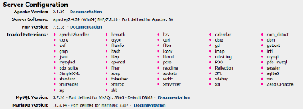
Fonctions internes
Une seule référence
https://www.php.net/manual/fr/funcref.php
Pour connaître les bibliothèques et extensions chargées sur votre serveur
Fonction phpinfo()
Fonction get_loaded_extensions()
Serveur WAMP : localhost vous donne cette information

Slide 37
Fonction anonyme
Les fonctions anonymes (ou closure) permettent la création de fonctions sans préciser leur nom.
Usage spécifique : les callback
Exemple
$greet = function($name) { printf("Bonjour %s\r\n", $name); }; $greet('World'); $greet('PHP');

Slide 38
Typage des arguments de fonction (> PHP 7)
Par défaut, PHP convertit le type d'origine vers le type scalaire attendu.
Le typage permet à une fonction de requérir qu'un paramètre soit d'un certain type lors de l'appel de celle-ci.
PHP 5 : typage des classes et arrays
PHP 7 : typage des scalaires également
Activation possible d'un typage strict
Depuis PHP 7
Fichier par fichier
Uniquement pour les types scalaires
Principe
Seule une variable du type exact correspondant au type attendu dans la déclaration sera acceptée
Sinon exception TypeError levée
Expression declare utilisée avec strict_types

Slide 39
Typage : exemple
declare(strict_types=1); function sum(int $a, int $b) { return $a + $b; } echo sum( 1, 2 ); // OK echo sum( 1.5, 2.5 ); // KO

Slide 40
Manipulation de tableau

Slide 41
Tableau indexé
Éléments de même type
Exemple : une série de noms
$nomEtudiant = ["Julie", "Sophie", "Maxime"]; // PHP 7
$nomEtudiant = array( "Julie", "Sophie", "Maxime" );
Index courant à partir de 0
echo $nomEtudiant[1]; // "Sophie"
Taille du tableau
$size = count($nomEtudiant);
Ajouter un élément au tableau
$nomEtudiant[] = "Kevin";

Slide 42
Tableau indexé : Boucle
Boucle foreach
Ni index, ni initialisation, ni incrément, ni condition
foreach( $tab as $value )
{
// instructions
}
Les boucles for et while restent applicables aux tableaux.

Slide 43
Tableau indexé : Boucle
Exemple 1:
$tab = [ "Julie", "Sophie", "Maxime" ];
foreach($tab as $nom)
{
echo $nom . "<br>";
}
Exemple 2 :
foreach( array(5,6,2,4,5,9,6) as $val )
{
echo <<< HTML
<div style="background-color:#$val$val$val;">
$val
</div>;
HTML;
}

Slide 44
Exercices 31 à 33
Remarque : Par "tableau" il est entendu "tableau de nombre".
Concevez un algorithme qui calcule la moyenne d’un tableau.
Additionner les éléments de deux tableaux de même taille pour former un troisième tableau, et multipliez-les pour former un quatrième tableau.
Concevez un algorithme qui trouve le maximum et le minimum d’un tableau.

Slide 45
Tableau associatif
Remarque : appelé "dictionnaire" dans d'autres langages
Usage 1: Similaire au tableau indexé, index remplacé par clé
Exemple : la liste des salaires d'une entreprise
$salaries = array( "mohammad" => 2000, "qadir" => 1000, "zara" => 500 );

Slide 46
Tableau associatif
Accès en lecture $x = $salaries['qadir'];
Accès en écriture $salaries['hammad'] = 3500 ;
Destruction unset($salaries['zara']);

Slide 47
Tableau associatif : Boucle
Boucle foreach
foreach( $tab as $key => $value )
{
// instructions
}

Slide 48
Tableau associatif : Boucle
$salaries = array( "mohammad" => 2000, "qadir" => 1000, "zara" => 500 );
foreach($salaries as $nom => $sal)
{
echo "$nom gagne $sal euro";
}

Slide 49
Tableau associatif
Usage 2 : Éléments de types hétérogènes
Exemple : un enregistrement d'une table de BD
$member = array( "name" => "Peter Parker", "email" => "peterparker@mail.com", "salary" => 2000, );
Accès : similaire

Slide 50
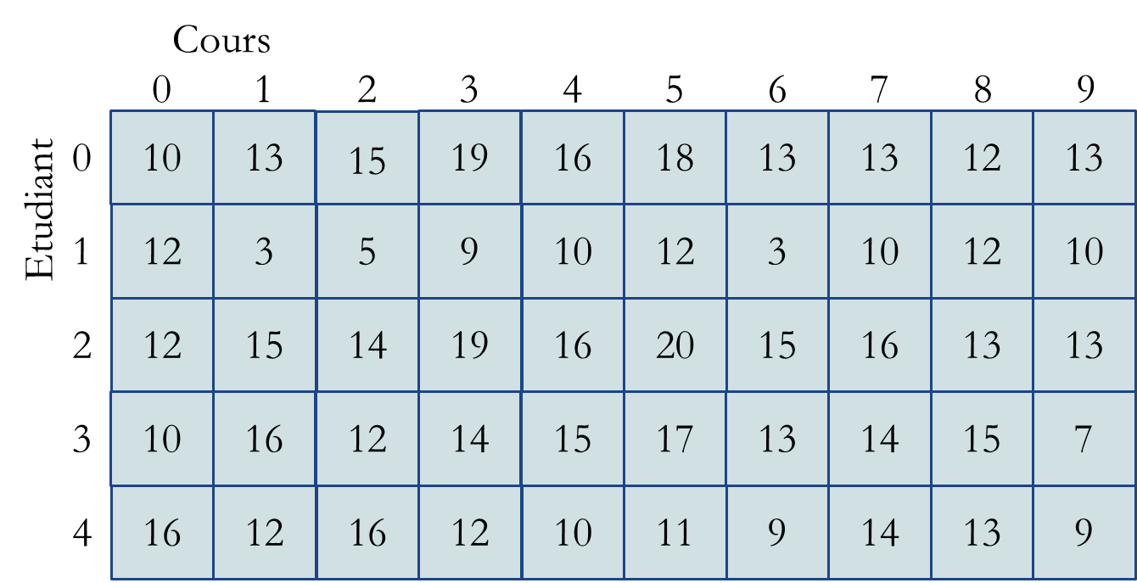
Tableau multidimensionnel
Usage 1 : Tableau indexé de tableaux indexés
Exemple : notes d'une classe d'étudiants
$noteEtudiant = [
[ 10,13,15,19,16,18,13,13,12,13 ],
[ 12, 3, 5, 9,10,12, 3,10,12,10 ],
[ 12,15,14,19,16,20,15,16,13,13 ],
[ 10,16,12,14,15,17,13,14,15, 7 ],
[ 16,12,16,12,10,11, 9,14,13, 9 ]
];
Accès : $noteEtudiant[2][5] // 20

Slide 51
Tableau multidimensionnel
Usage 2 : Tableau indexé de tableaux associatifs
Exemple : une requête dans une base de données
$contacts = array( array( "name" => "Peter Parker", "email" => "peterparker@mail.com", ), array( "name" => "Clark Kent", "email" => "clarkkent@mail.com", ), array( "name" => "Harry Potter", "email" => "harrypotter@mail.com", ) );
Accès : $contacts[1]['email'] // "clarkkent@mail.com"

Slide 52
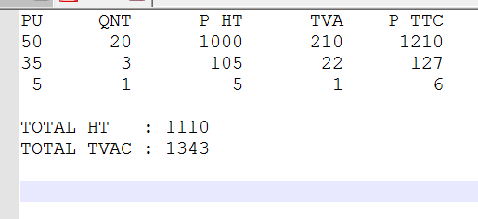
Exercices 36 : Facture
Input
Tableau indexé de 3 tableaux associatifs
Par tableau associatif
Taux de TVA
Prix unitaire
Quantité
Processing
Sous-totaux HT
Montant TVA
Sous-totaux TTC
Totaux HT et TTC
Output
facture avec trois sous-totaux et les totaux HT et TTC (cf screenshot).

Slide 53
Manipulation de fichiers

Slide 54
Inclusion de code PHP / HTML
include('fileName')
appel à un script .php depuis une autre page .php
code de la page inclue exécuté au moment de l’inclusion
<?php
echo “Bienvenue”;
?>
<?php
include(‘menu.php’);
echo “<h1>Mon Site</h1>”;
include(‘script.php’);
?>
<ul>
<li>Accueil</li>
<li>...</li>
<li>...</li>
</ul>
script.php
index.php
menu.php

Slide 55
Inclusion de code PHP / HTML
La famille de fonctions include peut être utilisée pour:
insérer du code HTML
insérer un code PHP à exécuter
insérer un ensemble de fonctions PHP
organiser un développement en équipe
...
Variantes :
include, include_once, require, require_once
Variante recommandée : require_once

Slide 56
Accès à des fichiers de données
fopen
ouvrir un fichier (texte)
fclose
fermer un fichier
fgets
lire une ligne de texte et avancer le pointeur à la ligne suivante
feof
Teste si un pointer se situe à la fin du fichier
explode
découper une chaine de caractères en tableau
implode
construire une chaine de caractères à partir d'un tableau
fwrite
écrire un string dans un fichier

Slide 57
fopen
fopen( $fileName, $mode );
ouvrir un fichier (texte)
$fileName
le chemin du fichier sur le serveur
$mode
r: ouvrir le fichier en lecture
w: ouvrir le fichier en écriture (pointer au début du fichier, le reste est supprimé)
a: ouvrir le fichier en écriture (pointer à la fin du fichier)
return
“ressource” ou “file handler” ou “pointeur de fichier”
Exemple:
$handle = fopen("file.txt", "r");

Slide 58
fclose
fclose( $filePointer );
fermer un fichier
$filePointer
indique le chemin du fichier
Exemple
$handle = fopen("/home/rasmus/file.txt", "r");
fclose($handle);

Slide 59
fgets
fgets($filePointer);
lire une ligne de texte et avancer le pointeur à la ligne suivante
$filePointer
Ressource fichier
return
String (la ligne lue)
Exemple
$handle = fopen("/home/rasmus/file.txt", "r");
$ligne = fgets($handle);
fclose($handle);

Slide 60
feof
feof($filePointer);
Teste si un pointer se situe à la fin du fichier
$filePointer
Ressource fichier sur lequel on teste le “End-Of-File”
return
boolean
Exemple
$handle=fopen("file.txt","r");
while( ! feof($handle) ) {
$ligne=fgets($handle);
// process $ligne ...
}
fclose($handle);

Slide 61
explode
explode( $delimiter, $string );
découper une chaine de caractères suivant un délimiteur en retournant un tableau contenant chaque élément
$delimiter
indique la chaine de caractère à utiliser comme délimiteur
$string
chaîne à découper
return: array
Exemple
$str = “Laurent%5%iPhone%22/01/2014”;
$tab = explode(“%”, $str);
$qty = $tab[1];
La fonction inverse implode() existe aussi.

Slide 62
fwrite
fwrite($filePointer, $string);
écrit le contenu de la chaîne string dans le fichier pointé par handle.
$filePointer
Ressource fichier
$string
Chaîne de caractère à insérer
Exemple
$handle = fopen("/home/rasmus/file.txt", "w");
$string = “Hello World!”;
fwrite($handle, $string);
Alias de fputs()

Slide 63
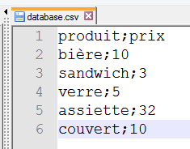
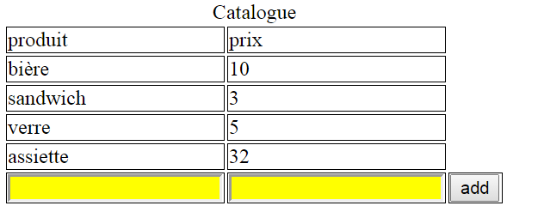
Exercice 41 : Catalogue
Afficher un tableau HTML à partir de données CSV
Balise TABLE …
Balise LABEL DIV …
Ci-contre un exemple de fichier CSV et de présentation HTML.

Slide 64
Exercice 42 : Facture
Input
Fichier CSV (à créer) contenant les informations de base de la facture
Par ligne de facture :
Taux de TVA
Prix unitaire
Quantité
Processing
Lire le fichier et construire les tableaux associatifs
Calculer les sous-totaux
Calculer les totaux
Output
facture avec sous-totaux et totaux TTC (cf screenshot).

